Slide 1


Slide 2




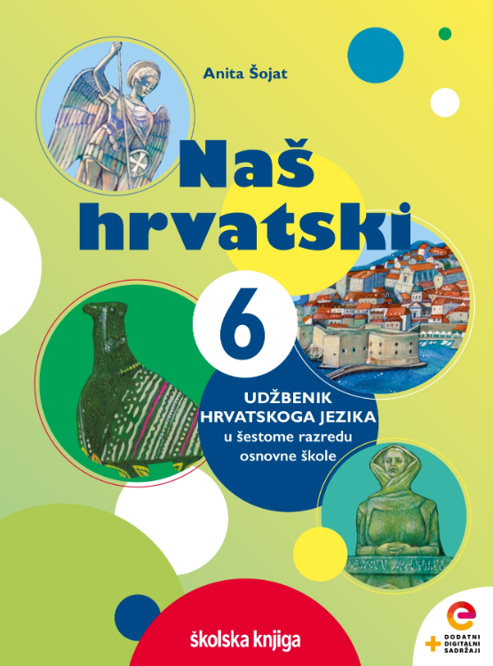




Imperativ

Slide 3

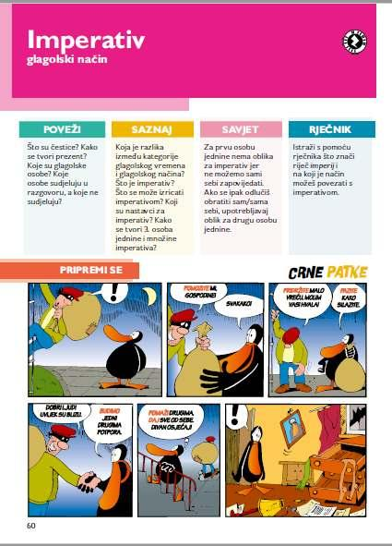
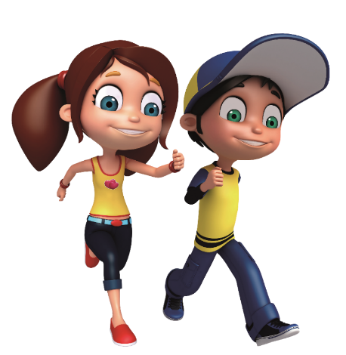

POVEŽI
Što su čestice? Kako se tvori prezent? Koje su glagolske osobe? Koje osobe sudjeluju u razgovoru, a koje ne sudjeluju?

Slide 4
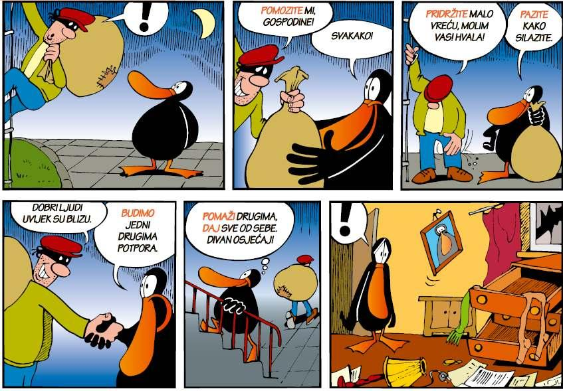
PRIPREMI SE
Promotri strip. Izriču li istaknute riječi vrijeme radnje ili način na koji se obavlja radnja?
Izriču način radnje.

Slide 5
Promotri rečenice. Što se izriče istaknutim riječima?
NAUČI
Pridržite vreću!
Pomozite mi, molim vas!
Pazite kako silazite.
Budimo si potpora.
zapovijed
IMPERATIV
– zapovjedni glagolski način
molba
Osim zapovijedi, imperativom se može izricati molba, zabrana, poticaj, savjet i opomena.
savjet
poticaj

Slide 6
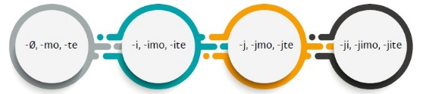
Promotri primjer u 2. osobi jednine i nastavke za 1. i 2. osobu množine.
NAUČI
Pomaži drugima, daj sve od sebe.
Spoji pažljivo dijelove.
TVORBA IMPERATIVA
Imperativ se tvori od glagolske osnove i nastavaka.
Nastavci se dodaju 2. osobi jednine te 1. i 2. osobi množine.
2. boj-Ø se
2. paz-i
2. pokuša-j
2. spo-ji

Slide 7
Promotri primjer. Kako se sprežu glagoli u imperativu? Koje oblike nema? Kako se izriče 3. osoba?
NAUČI
jd.
1. ---
2. bojØ se
3. neka se boji
mn.
1. bojmo se
2. bojte se
3. neka se boje
SPREZANJE IMPERATIVA
- nema oblika za prvu osobu jednine
Imperativ nema oblika za prvu osobu jednine.
Nastavci se dodaju 2. osobi jednine te 1. i 2.osobi množine.
Treća osoba izriče se tako da prezentu dodamo česticu neka.
- čestica neka + 3. osoba jd. prezent
- čestica neka + 3. osoba mn. prezent

Slide 8

Promotri primjere. Kako ćeš razlikovati prezent od imperativa?
Na sastanku je odlučeno da podržite molbu.
Podržite našu molbu!
NAUČI VIŠE
RAZLIKOVANJE PREZENTA I IMPERATIVA
prezent
Rečenice s glagolom u imperativu često su usklične.
imperativ

Slide 9
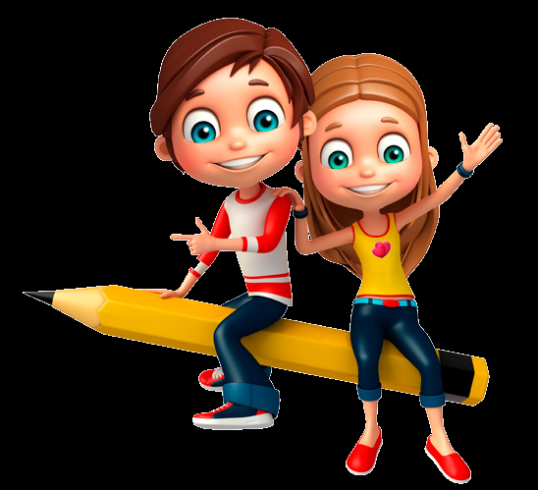
Promotri primjere. Koji se glasovi stapaju s glasom j?
glod + ji → glođi
kret + ji → kreći
d + j = đ
TOČNO PIŠI I GOVORI
GLASOVNA PROMJENA
t + j = ć
Pri tvorbi imperativa suglasnici d, t, l, n stapaju se sa suglasnikom j u nove glasove đ, ć, lj, nj.

Slide 10


zapovijed
Prestani pričati! _________________
VJEŽBA
savjet
Pažljivo dodaj mlijeko! _______________
Odredi značenje imperativa.
poticaj
Budimo hrabri danas! __________________
Prepoznaj rečenicu s imperativom i prezentom.
Važno je da dobro začinite tortilje i spretno poslužite.
______________________________________
prezent
Začinite i poslužite tortilje svojim prijateljima.
______________________________________
imperativ

Slide 11






Uz zadatak dopunjavanja i igru domina ponovi imperativ.
Provjeri svoje znanje s pomoću nastavnih listića.
PONOVI
Poslušaj audiosažetak o imperativu i utvrdi najvažnije.
Samoprovjeri svoje znanje o imperativu s izlaznom karticom.
Ponovi imperativ uz igre znanja.

